Slide 1
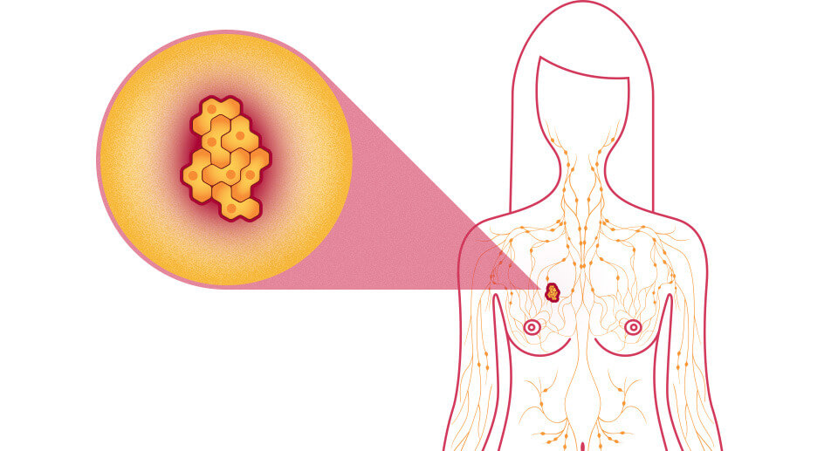
ΚΑΡΚΙΝΟΣ ΜΑΣΤΟΥ
Έλενα Γκόγκα
Καθηγήτρια Παθολογίας Ογκολογίας
Ιατρικής Σχολής ΕΚΠΑ
Ιούλιος 2020

Slide 2
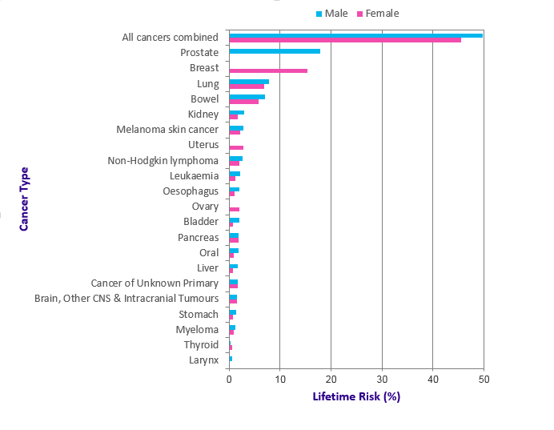
Lifetime risk of developing cancer
The estimated lifetime risk of being diagnosed with cancer is 1 in 2 (50%) for males, and 1 in 2 (45%) for females born after 1960 in the UK.
Estimates of the lifetime risk of being diagnosed with cancer for people born after 1960 in the UK vary by cancer type and sex. The cancer types with the highest lifetime risk estimates are breast, lung and bowel cancers for females and prostate, lung and bowel cancers for males.
Lifetime risk estimates calculated by the Statistical Information Team at Cancer Research UK. Based on cancer incidence and mortality data provided by the Office for National Statistics (ONS), ISD Scotland, the Welsh Cancer Intelligence and Surveillance Unit and the Northern Ireland Cancer Registry, on request, October 2016 to October 2017, and ONS 2016-based Life expectancies and population projections. Accessed December 2017.

Slide 3
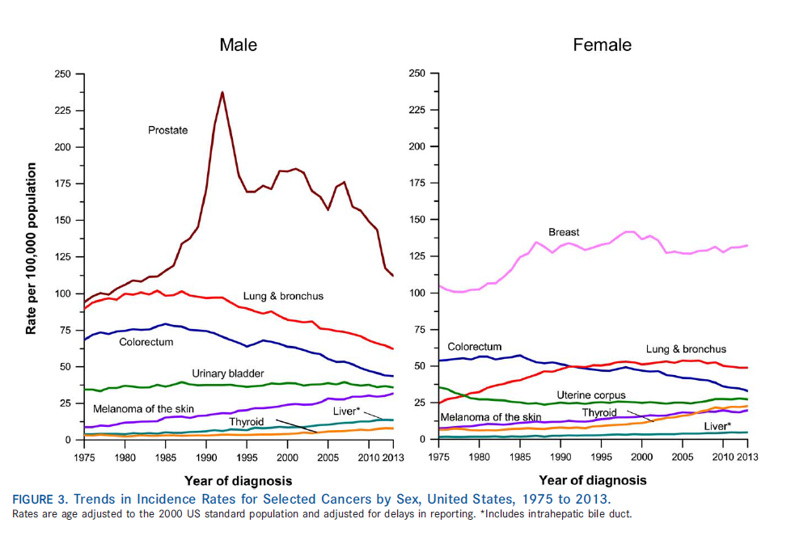
CA: A Cancer Journal for Clinicians Volume 67, Issue 1, pages 7-30, 5 JAN 2017

Slide 4
In 2019, an estimated 268,600 new cases of invasive breast cancer will be diagnosed in women in the U.S. as well as 62,930 new cases of non-invasive (in situ) breast cancer.
62% of breast cancer cases are diagnosed at a localized stage, for which the 5-year survival rate is 99%.
This year, an estimated 41,760 women will die from breast cancer in the U.S.

Slide 7
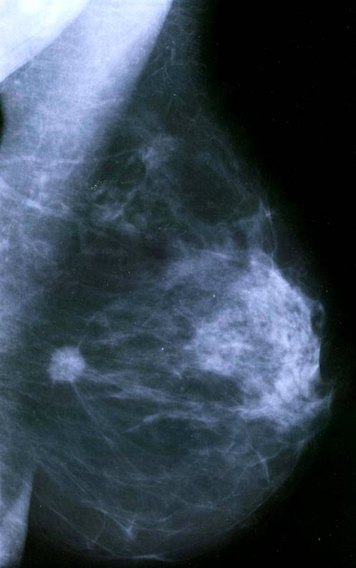

Slide 8
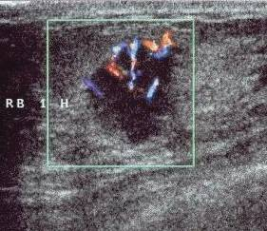

Slide 9
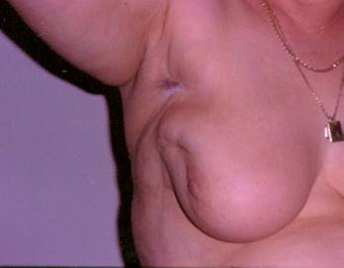

Slide 10
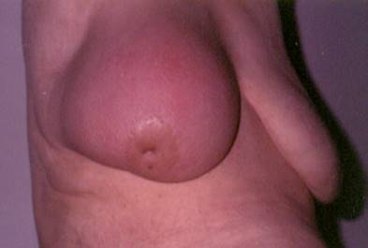

Slide 11
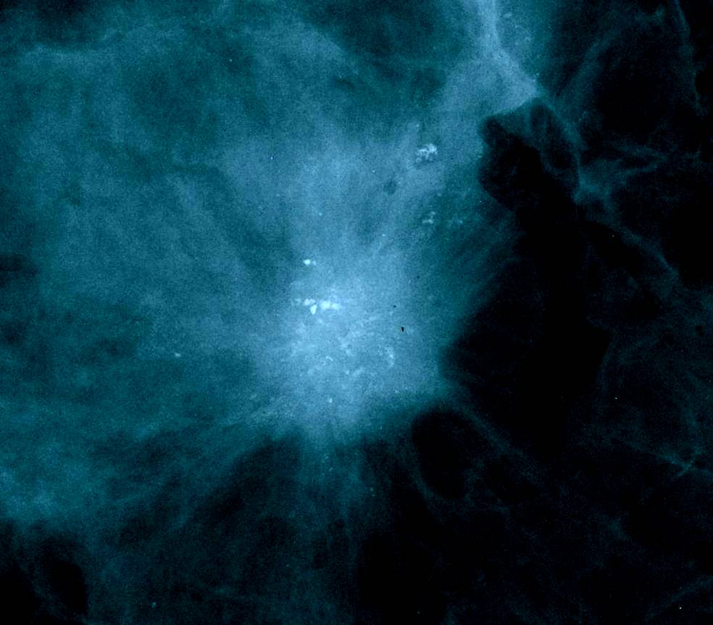

Slide 12
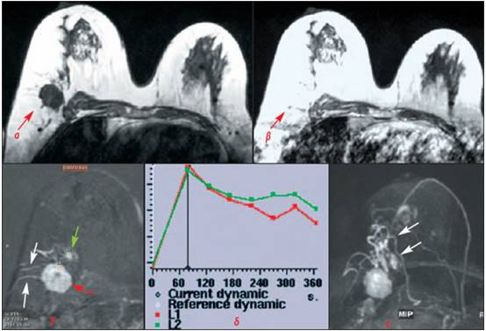

Slide 13
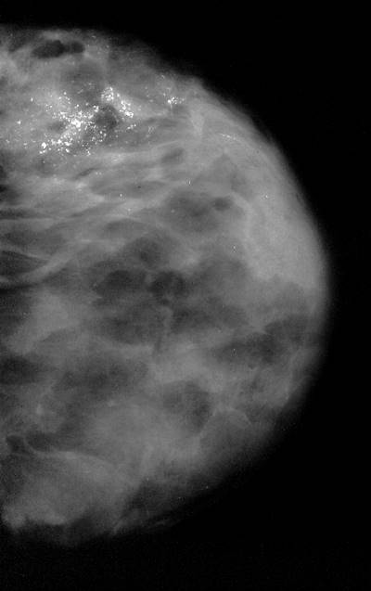

Slide 14
Καρκίνος Μαστού-Επιδημιολογικά Στοιχεία
Σταθερότητα στη συχνότητα
1/8 γυναίκες θα αναπτύξει καρκίνο μαστού κατά τη διάρκεια της ζωής της
Η θνησιμότητα έχει μειωθεί την τελευταία 10ετία
Η μείωση της θνησιμότητας οφείλεται στην έγκαιρη διάγνωση
στις νέες θεραπευτικές προσεγγίσεις

Slide 15
Επιδημιολογία
Θετικό οικογενειακό ιστορικό (ανάλογα με το βαθμό συγγένειας ο σχετικός κίνδυνος: 2.7, 1.8, 1.4)
Ινοκυστική μαστοπάθεια με κυτταρική υπερπλασία η/και κυτταρική ατυπία: 1,5-2 η 4-5 φορές μεγαλύτερος κίνδυνος για καρκίνο του μαστού
Ηλικία εμμηναρχής-εμμηνόπαυσης
Παχυσαρκία
Κάπνισμα
Ακτινοβολία
Σωματική άσκηση

Slide 16
Επιδημιολογία-Κύηση-Θηλασμός
Κύηση: Γυναίκες με πρώτη τελειόμηνη κύηση πριν από τα 20 χρόνια έχουν 30% μικρότερο κίνδυνο, σε σχέση με γυναίκες που απέκτησαν παιδί μετά την ηλικία των 35 ετών
Θηλασμός: Πολύ μεγάλη διάρκεια θηλασμού προσφέρει μικρή προστασία

Slide 17
Δίαιτα-Οινόπνευμα
Αυξημένη κατανάλωση λίπους : αύξηση του κινδύνου ανάπτυξης καρκίνου του μαστού
Αυξημένη κατανάλωση φρούτων, λαχανικών και ελαιόλαδου ασκεί προστατευτική δράση
Αύξηση του κινδύνου κατά 10-20% σε γυναίκες που καταναλώνουν 2 ποτά την ημέρα και κατά 40% όταν καταναλώνουν > 2 ποτά την ημέρα
Τα πυκνά οινοπνευματώδη ποτά και η ημερήσια κατανάλωση αυξάνουν περισσότερο τον κίνδυνο

Slide 18
Λήψη ορμονών
Από του στόματος αντισυλληπτικά αυξάνουν τον κίνδυνο ανάπτυξης καρκίνου του μαστού
Ο κίνδυνος αυτός παραμένει έως και 10 χρόνια μετά τη διακοπή των αντισυλληπτικών
Η ορμονική υποκατάσταση για ≥ 5 χρόνια αυξάνει τον κίνδυνο κατά 30%
Ο συνδυασμός ορμονικής υποκατάστασης και αντισυλληπτικών από το στόμα τριπλασιάζει τον κίνδυνο

Slide 19
Έλεγχος
Αυτοεξέταση
Κλινική εξέταση
Υπερηχογράφημα μαστών
Μαστογραφία
Μαγνητική μαστογραφία: σε γυναίκες υψηλού κινδύνου (+ BRCA) και σε νεαρές γυναίκες με πυκνούς μαστούς

Slide 20
Έλεγχος
Γυναίκες ≥ 40 ετών θα πρέπει να ελέγχονται 1 φορά το χρόνο με κλινική εξέταση και μαστογραφία
Σε γυναίκες (+) για BRCA ό έλεγχος αρχίζει από την ηλικία των 25 ετών
Υπερηχογράφημα συνιστάται σε ύποπτη ψηλαφητή βλάβη που δεν αναδεικνύεται στη μαστογραφία
Βιοψία θα πρέπει να γίνεται σε κάθε βλάβη με συμπαγή στοιχεία στο υπερηχογράφημα

Slide 21
Ιστολογία
Διακρίνουμε διηθητικό και μη διηθητικό καρκίνο
Οι κυριότεροι διηθητικοί ιστολογικοί υπότυποι είναι:
Πορογενές διηθητικό καρκίνωμα (70%)
(είναι ο συχνότερος ιστολογικός υπότυπος)
Λοβιακό διηθητικό καρκίνωμα (25%)
(είναι συχνά πολυεστιακό και αρκετές φορές αμφοτερόπλευρο)

Slide 22
Ιστολογία
Μη διηθητικά καρκινώματα
Πορογενές in situ καρκίνωμα
Λοβιακό in situ καρκίνωμα
Τα in situ καρκινώματα δεν δίδουν μεταστάσεις
Εάν δεν αντιμετωπισθούν μπορεί να εξελιχθούν σε διηθητικά καρκινώματα
Αντιμετωπίζονται με μαστεκτομή η τοπική εξαίρεση ± ΑΚΘ
Εάν οι Ο.Υ. είναι (+) χορηγείται ταμοξιφαίνη (ΤΑΜ), μειώνει τον κίνδυνο ανάπτυξης νέου in situ ή διηθητικού καρκινώματος

Slide 23
Προγνωστικοί παράγοντες
Μέγεθος του όγκου
Αριθμός διηθημένων λεμφαδένων
Βαθμός κακοήθειας (grade 1-3)
Όρια εκτομής
Ορμονικοί υποδοχείς (ER, PgR) (75%)
Ογκογονίδιο HER-2 (c-erbB2): 0/+1(αρνητικό), (+2) (αμφίβολο, FISH, CISH), (+3) (θετικό) ( + στο 20-30%)
Δείκτης κυτταρικού πολλαπλασιασμού (Κi-67 η MIB1)

Slide 24
Προγνωστικοί παράγοντες
Ασθενείς με τριπλά αρνητικό καρκίνο έχουν χειρότερη πρόγνωση
Οι τριπλά αρνητικοί καρκίνοι ανταποκρίνονται καλύτερα στη ΧΜΘ
Οι τριπλά αρνητικοί καρκίνοι που δεν υποτροπιάζουν στα πρώτα 3-5 έτη, θεωρούνται ότι έχουν ιαθεί

Slide 25
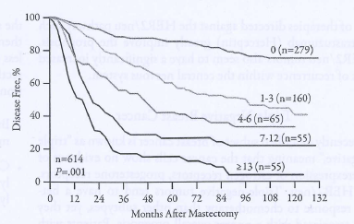
PFS ανάλογα με τον αριθμό των διηθημένων λεμφαδένων

Slide 26
Μακροχρόνια αποτελέσματα σε γυναίκες με (-) λεμφαδένες ανάλογα με το μέγεθος του όγκου
Μέγεθος όγκου (εκ.) | Ν ασθενών | Ελεύθερες Υποτροπής (%) | Θνησιμότητα (%)
< 1 | 171 | 88 | 10
1.1-2.0 | 303 | 74 | 24
2.1-3.0 | 188 | 72 | 24
3.1-5.0 | 105 | 61 | 36

Slide 27
Μοριακή Ταξινόμηση
Αυλικού τύπου Α
ER+, HER2-, Ki67↓
Αυλικού τύπου Β
ER+, HER2+ ή/και Ki67↑
Υπερέκφραση HER2
ER-, HER2+
Βασικού τύπου/τριπλά αρνητικός
ER-, PgR-, HER2-

Slide 28
Χειρουργική Αντιμετώπιση
Ριζική τροποποιημένη μαστεκτομή
Τεταρτεκτομή η Ογκεκτομή και λεμφαδενικός καθαρισμός
Έλεγχος λεμφαδένα φρουρού

Slide 29
Αντιμετώπιση του Καρκίνου του Μαστού
Ακτινοθεραπεία
Συστηματική θεραπεία
Χημειοθεραπεία
Επικουρική-προφυλακτική
Εισαγωγική-προεγχειρητική
Μεταστατικής νόσου
Ορμονοθεραπεία
Όπως και στη χημειοθεραπεία

Slide 30
Ενδείξεις Συμπληρωματικής ΧΜΘ
Προεμμηνοπαυσιακές γυναίκες
Διήθηση λεμφαδένων
Μέγεθος > 2 εκ
Grade 2-3
Διήθηση αγγείων
Ki-67 > 15%-20%
HER-2 (+ 3 ανοσοϊστοχημικά η FISH +)

Slide 31
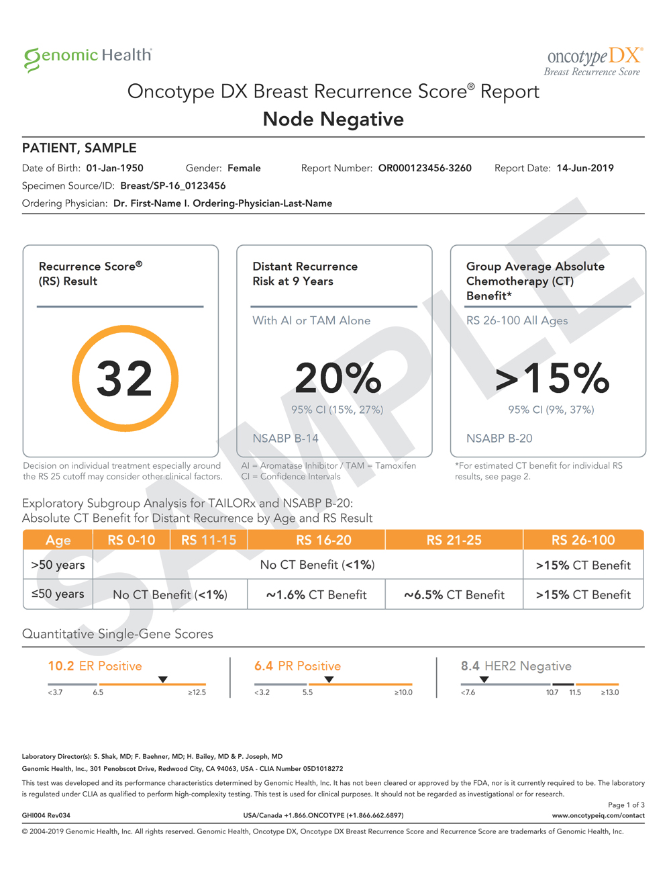
Is there any benefit from Chemotherapy?

Slide 32
Ορμονοθεραπεία
Προεμμηνοπαυσιακές: LHRH ανάλογα + Ταμοξιφαίνη
Μετεμμηνοπαυσιακές: Ταμοξιφαίνη ή Αναστολείς της αρωματάσης (αναστροζόλη, λετροζόλη, εξεμεστάνη)

Slide 33
Ενδείξεις Συμπληρωματικής ΑΚΘ
Ασθενείς με ≥ 4 διηθημένους λεμφαδένες και/η εξωλεμφαδενική διασπορά της νόσου στην περιοχή της μασχάλης
Πρωτοπαθής όγκος ≥ 5 εκ και/η με συνοδά ευρήματα από το υπερκείμενο δέρμα η τους υποκείμενους ιστούς του θωρακικού τοιχώματος
Θετικά Χειρουργικά όρια

Slide 34
Προφυλακτική θεραπεία – Herceptin
Ενδείκνυται σε όλες τις γυναίκες με εξαιρεθέντα HER2 (+) Ca μαστού
Χορηγείται για 12 μήνες συνολικά
Μειώνει τον κίνδυνο υποτροπής κατά 50% σε ασθενείς δυσμενούς πρόγνωσης
Ανεπιθύμητες ενέργειες (σπάνια σοβαρές): καρδιακή ανεπάρκεια, αντιδράσεις κατά την έγχυση

Slide 35
Μεταστατική νόσος
Προφυλακτική θεραπεία: Ελάττωση πιθανότητας υποτροπών και αύξηση της επιβίωσης
Θεραπεία μεταστατικής νόσου: Διατήρηση ποιότητας ζωής – παράταση της επιβίωσης

Slide 36
Συστηματική Θεραπεία
Χημειοθεραπεία
Ορμονοθεραπεία
Θεραπεία μοριακής στόχευσης – μονοκλωνικά αντισώματα

Slide 37
Επιλογή θεραπείας
Σταδιοποίηση
Εκτίμηση προγνωστικών και προβλεπτικών παραγόντων
Γενική κατάσταση ασθενούς (ECOG PS , ατομικό αναμνηστικό, φάρμακα, αλλεργίες, εκτίμηση συνολικής δόσης φαρμάκων σε περίπτωση που η ασθενής έχει εκτεθεί σε προηγούμενη χημειοθεραπεία και καρδιακή λειτουργία)

Slide 38
BREAST CANCER
Metastatic breast cancer
brain
(5-10%)
CNS (40-60%)
endocrine
(40-60%)
local (30-50%)
lung / pleura
(15-25%)
lung / pleura
(50-75%)
pericardium heart (25-40%)
liver
(5-15%)
local =regional
(20-30%)
liver (50-75%)
bone
(20-60%)
gastrointestinal (30-40%)
bone (60-90%)
At first recurrence
At autopsy

Slide 39
Υπάρχει ετερογένεια του πληθυσμού των γυναικών με μεταστατικό καρκίνο του μαστού
Σπάνια θάνατος μέσα σε εβδομάδες από τη διάγνωση της μεταστατικής νόσου
Άλλες γυναίκες ζουν με νόσο για πολλά χρόνια
Νόσος στα οστά ή μαλακά μόρια vs σπλαχνική νόσος
Σημαντικό για τη προσέγγιση των ασθενών και την θεώρηση των κλινικών μελετών

Slide 40
Παράγοντες που επηρεάζουν την πρόγνωση των ασθενών με μεταστατικό καρκίνο του μαστού
Ευνοϊκή πρόγνωση (ήπια κλινική πορεία)
Μεγάλο ελεύθερο νόσου διάστημα (συνήθως χαρακτηρίζεται τουλάχιστον 2 χρόνια από την αρχική διάγνωση)
Θετικοί ορμονικοί υποδοχείς
Ανταπόκριση σε προηγούμενη θεραπεία
Απουσία σπλαχνικής συμμετοχής
Περιορισμένα σημεία και όγκος νόσου

Slide 41
Παράγοντες που επηρεάζουν την πρόγνωση των ασθενών με μεταστατικό καρκίνο του μαστού (συνέχεια)
Πτωχή πρόγνωση (επιθετική κλινική πορεία)
Σύντομο ελεύθερο νόσου διάστημα (συνήθως χαρακτηρίζεται το μικρότερο από 2 χρόνια από την αρχική διάγνωση)
Αρνητικοί ορμονικοί υποδοχείς
Απουσία ανταπόκρισης σε προηγούμενη θεραπεία
Παρουσία νόσου σπλαχνικής, στο ΚΝΣ ή και στα δύο
Πολλά σημεία εντόπισης και εκτεταμένη επινέμεση αυτών των σημείων

Slide 42
Εκτίμηση των ασθενών με υποψία μεταστατικής νόσου
Ιστορικό
Κλινική εξέταση
Βιοψία του σημείου της 1ης εκδήλωσης π.χ. οζίδιο στο θωρακικό τοίχωμα, λεμφαδένα, κυτταρολογική πλευριτικού υγρού
Εάν η βιοψία εγκυμονεί κινδύνους ή ταλαιπωρία για την ασθενή, θα πρέπει να αποφασίζει ο γιατρός

Slide 43
Εκτίμηση των ασθενών με υποψία μεταστατικής νόσου (συνέχεια)
Όμως εάν υπάρχουν ερωτηματικά για εάν είναι καρκίνος ή δεύτερο πρωτοπαθές π.χ. διάσπαρτες αμιγείς λυτικές εστίες στα οστά και αναιμία που συνηγορούν για πολλαπλούν μυέλωμα ή μονήρες οζίδιο στον πνεύμονα, πιθανόν το πρωτοπαθές του πνεύμονα να χρειάζεται βιοψία
Η βιοψία είναι ευκαιρία για επανεκτίμηση των ορμονικών υποδοχέων καθώς και του HER-2/neu

Slide 44
Kλινικοεργαστηριακός έλεγχος
Γενική αίματος
Βιοχημικά
Scanning οστών
CT-θώρακος, CT-άνω κοιλίας, CT-εγκεφάλου
Triplex καρδίας

Slide 45
Kλινικοεργαστηριακός έλεγχος (συνέχεια)
Καρκινικοί δείκτες CEA, CA 15-3
Eάν αυξημένοι μπορεί να χρησιμοποιηθούν για την παρακολούθηση της κατάστασης της ασθενούς
Προσεκτική χρήση, εάν πρόκειται να γίνει αλλαγή της θεραπείας, με βάση μόνο τους καρκινικούς δείκτες

Slide 46
Τοπική θεραπεία
Υποτροπή στο θωρακικό τοίχωμα
Μονήρης οστική μετάσταση
Μονήρης πνευμονική μετάσταση
Πιθανόν συστηματική θεραπεία μπορεί να καθυστερήσει , μέχρι την γενίκευση της νόσου
Συνήθως ορμονικός χειρισμός σε ER+
Toπική θεραπεία για ανακούφιση συμπτωμάτων και σε περιπτώσεις γενικευμένης νόσου π.χ. ακτινοθεραπεία σε οστικές αλλοιώσεις ή σε εγκεφαλικές μεταστάσεις

Slide 47
Συστηματική θεραπεία
Ορμονική θεραπεία
- Περιορισμένη τοξικότητα
- Ασθενείς με θετικούς ορμονικούς
υποδοχείς
- Περιορισμένος όγκος νόσου
- Εκτίμηση εάν θα υπάρχουν δυσμενείς
επιπτώσεις, εάν η ασθενή δεν
ανταποκριθεί και ξεκινήσει
χημειοθεραπεία 2-3 μήνες αργότερα
Χημειοθεραπεία

Slide 48
ΚΑΡΚΙΝΟΣ ΤΟΥ ΜΑΣΤΟΥ
Ορμονο – εξαρτώμενος Καρκίνος
1896 Sir George Beatson
΄΄ ευεργετική επίδραση της ωοθηκεκτομής σε ασθενείς με Καρκίνο του Μαστού ΄΄

Slide 49
Οιστρογονικοί Υποδοχείς
Ε
Ιστορική Αναδρομή
1967 ER Jensen
ER Predictor of response
1978 ER McGuire – levels of ER
1979 - ER Standard practice
PgR Επικουρικός ρόλος
Ε
ER
Πυρήνας
Κύτταρο

Slide 50
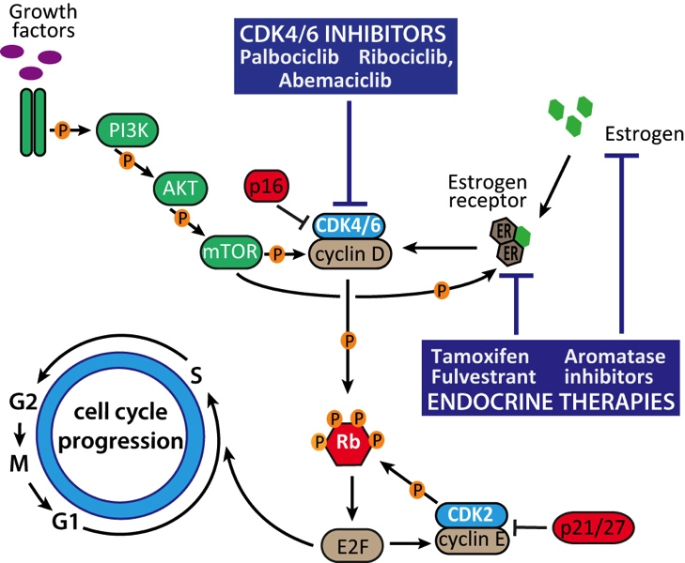
Treatment of metastatic hormone-sensitive breast cancer:
CDK4/6 inhibitors in addition to endocrine therapy

Slide 51
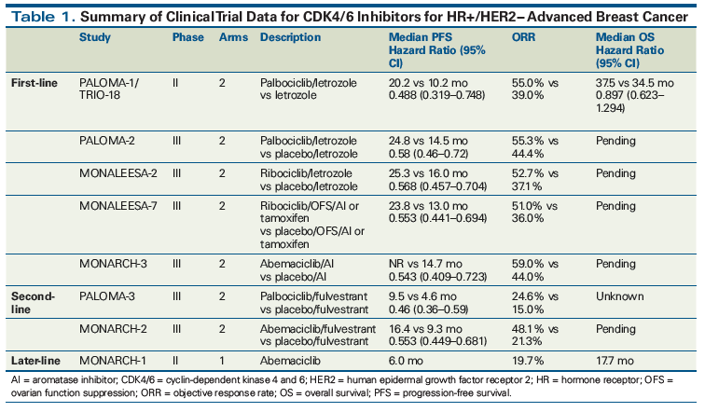
Efficacy of CDK4/6 inhibitors

Slide 52
Χημειοθεραπευτικά φάρμακα για την θεραπεία της μεταστατικής νόσου
Ανθρακυκλίνες | Αλκυλιούντες παράγοντες | Αλκαλοειδή της Vinka | Ταξάνες | Αντιμεταβολίτες
Δοξορουμπισίνη | Κυκλοφωσφαμίδη | Βινορελμπίνη | Πακλιταξέλη | Μεθοτρεξάτη
Επιρουμπικίνη | Μελφαλάνη | Βινμπλαστίνη | Δοσιταξέλη | Τζεμσιταμπίνη
Μιτοξαντρόνη | Θειοτέπα |  | Nab-Paclitaxel | 5-FU
Λιποσωμιακή δοξορουμπικίνη |  |  |  | Καπεσιταμπίνη

Slide 53
HER-2/neu overexpression
BREAST CANCER
HER-2/neu gene is overexpressed in 25% to 30% of breast cancer patients
There is a significant decrease in 5-year survival for breast cancer patients who overexpress HER-2/neu
This decrease in 5-year survival is significant for both node-positive and node-negative patients who overexpress HER-2/neu
In vitro studies show that HER-2/neu overexpression increased the following cell activities in malignant breast epithelial cells:
DNA synthesis
Cell growth
Anchorage-dependent growth
Tumorigencity
Metastatic potential
Slamon DJ. Chemotherapy Foundation Symposium. 1999;46. Abstract 39. Goldenberg MM. Clinical Therapeutics. 1999;21(2):309-318.
Notes:
53
42. HER-2/neu Overexpression
The HER-2/neu proto-oncogene is now known to have prognostic value. Approximately 25% to 30% of all breast cancer patients overexpress HER-2/neu. These patients, whether node-negative or node-positive, have been found to have a significant decrease in 5-year survival rates. In vitro studies have shown that HER-2/neu overexpression increases DNA synthesis, cell growth, anchorage-dependent growth, tumorigencity, and metastatic potential in human breast epithelial cells.

Slide 54
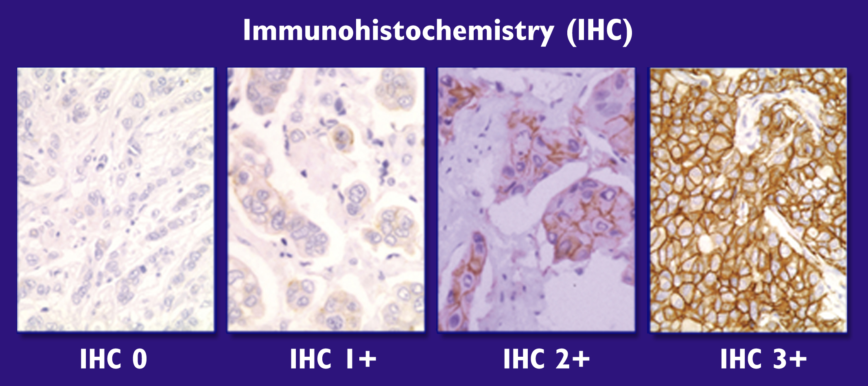
IHC Test Measures HER2 Protein Overexpression
NCCN guidelines recommend that an IHC result of 2+ should be retested with FISH
HercepTest® package insert, 3rd edition, DAKO; NCCN, Practice Guidelines for Breast Cancer, v.3.2003
Notes:
54
Interpretation of IHC relies on a qualitative scoring system on a scale of 0 to 3+, based on the staining intensity and completeness of membrane staining:
IHC 0 (negative)
IHC 1+ (negative)
IHC 2+ (borderline)
IHC 3+ (positive)
NCCN guidelines recommend that an IHC result of 2+ should be retested with FISH.
HercepTest® package insert, 3rd edition, DAKO
NCCN, Practice Guidelines for Breast Cancer, v.3.2003

Slide 55
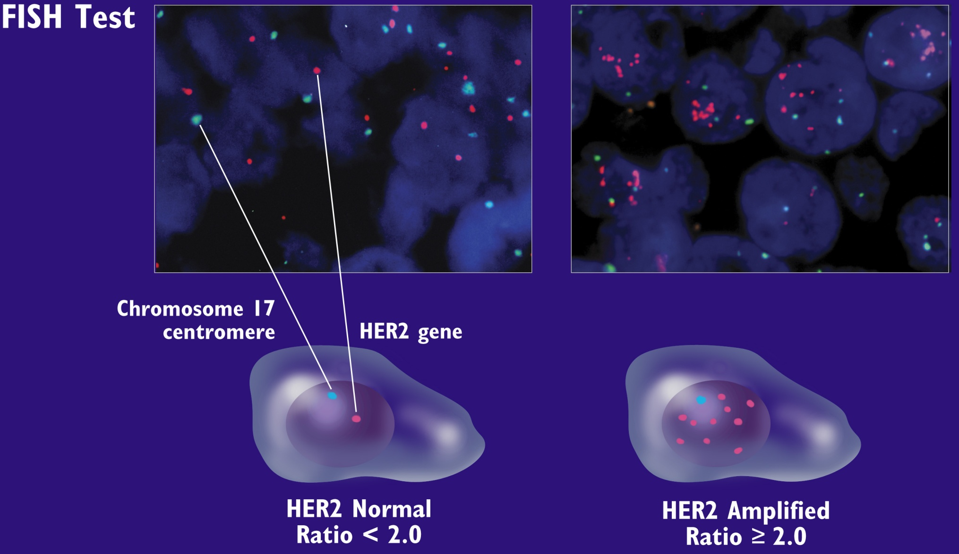
FISH Test Measures HER2 Gene Amplification
Notes:
55
The Vysis PathVysion® FISH test measures the number of HER2 genes in a sample, as a ratio of HER2 genes to chromosome 17 centromeres. FISH results are reported as FISH– (normal, gene copy ratio < 2) and FISH+ (gene-amplified, gene copy ratio ≥ 2).
PathVysion® Package Insert, Vysis, Revised 08/2002
Pauletti et al, Oncogene 1996
Pauletti et al, J Clin Oncol 2000
Press et al, J Clin Oncol 1997
Sjogren et al, J Clin Oncol 1998
Sliwkowski et al, Semin Oncol 1999

Slide 56
Ηerceptin Τrastuzumab anti-HER2 monoclonal antibody
Ανασυνδυασμένο ανθρώπινο anti-HER2 μονοκλωνικό αντίσωμα
Το ογκογονίδιο του ανθρώπινου επιδερμιδικού υποδοχέα του αυξητικού παράγοντα 2 κωδικοποιεί τον υποδοχέα HER2 που υπερεκφράζεται σε 20-30% των καρκίνων του μαστού.
Ογκοι θετικοί για HER2 συσχετίζονται με πτωχή πρόγνωση

Slide 57
Διφωσφονικά
Σε ασθενείς με μεταστάσεις στα οστά μειώνουν τις επιπλοκές από το σκελετό και καθυστερούν την εμφάνιση του πρώτου συμβάματος στα οστά
Αναλγητική δράση
Προτείνεται η χορήγηση για 2 έτη

Slide 58
Τριπλά αρνητικός καρκίνος μαστού
10-25% των ασθενών
Συνδέονται με κακή πρόγνωση
Δεν μπορούν να ωφεληθούν από θεραπείες στόχευσης ορμονοθεραπεία & Herceptin

Slide 59
«Τριπλά αρνητικός» basal-like Ca
Είναι σημαντικό όταν χρησιμοποιούνται οι όροι να διευκρινίζεται εάν στηρίχθηκε η διάγνωση σε ανοσοφαινότυπο ή σε γονιδιακή ανάλυση
Σε πρακτικό επίπεδο
ΕR -
PR -
HER-2 –
CK 5-6
CK 14-17
EGFR
P63 κ.α.

Slide 60
Τριπλά-αρνητικός καρκίνος μαστού: Κλινικά χαρακτηριστικά
 | Τriple negative | Non-triple negative | P
Mέση ηλικία | 53 | 57,7 | <0,0001
Grade III | 66% | 28% | <0,0001
T<2cm | 36,5% | 63,7% | <0,0001
Θετικοί λεμφαδένες | 54,6% | 45,6% | 0,02

Slide 61
«Τριπλά» αρνητικός καρκίνος του μαστού: Κατάσταση λεμφαδένων vs μεγέθους όγκου
ΤΝ: Απουσία συσχέτισης μεταξύ μεγέθους όγκου και θετικότητας λεμφαδένων
56% από Τ < 1.0 εκ.
50% από Τ ≥ 2-5 εκ.
Non-TN: Aύξηση πρωτοπαθούς μεγέθους όγκου συσχετίζεται με θετικότητα λεμφαδένων
19% από Τ < 1.0 εκ.
60% από Τ ≥ 2-5 εκ.

Slide 62
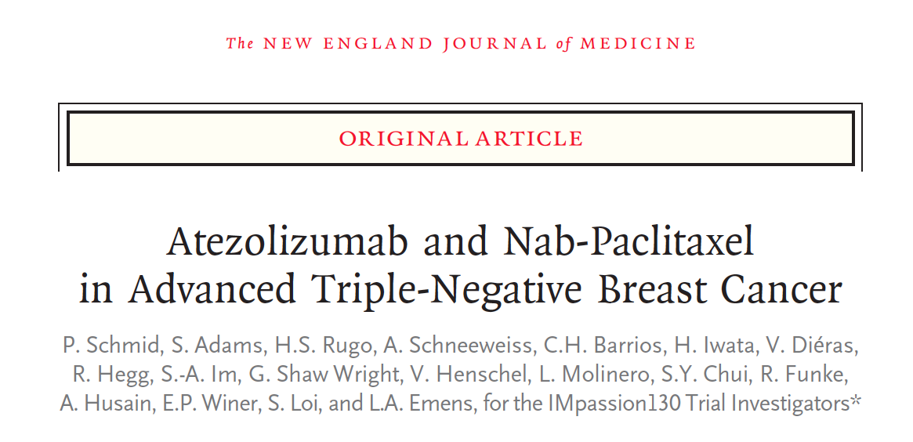
Immunotherapy for metastatic triple negative cancer:
Atezolizumab, the first anti-PD-L1 approved for TNBC

Slide 63
ΤΝ-Καρκίνος του μαστού: Υποτροπή
Τοπική υποτροπή μεταξύ ΤΝ και non-TN
Παρόμοια συχνότητα (12%): p=0.77
Διαφορές στην απομεμακρυσμένη υποτροπή
Ηazard ratio για ΤΝ: 2.6, p<0.0001
Mέσο διάστημα μέχρι την υποτροπή
ΤΝ: 2.6 έτη
Νon-TN: 5.0 έτη, p<0.0001

Slide 64
ΤΝ-Καρκίνος του μαστού: Moρφή υποτροπών
Χρονικό σημείο μεταξύ ΤΝ και non-TN νόσου
ΤΝ
Αιχμή υποτροπών στα 3 χρόνια και εν συνεχεία εξομοίωση
Απομακρυσμένες υποτροπές: 34%
Νοn-ΤΝ
Ρυθμός υποτροπών σταθερός κατά τη διάρκεια του χρόνου
Απομακρυσμένες υποτροπές: 24%

Slide 65
Περιστατικό μεταστατικού καρκίνου του μαστού

Slide 66
Ασθενής 24 ετών (ημ. γεν. 26-1-1985), παραπέμπεται στο Εξωτερικό Ογκολογικό Ιατρείο με διάγνωση μεταστατικού καρκίνου μαστού, για αντιμετώπιση (25-8-2009)
Ατομικό αναμνηστικό ελεύθερο
Εμμηναρχή: 13 ετών με ακανόνιστο κύκλο
Δεν αναφέρονται αποβολές ή εκτρώσεις
Περιστασιακή χρήση αλκοόλ και τσιγάρου

Slide 67
Οικογενειακό ιστορικό:
μητέρα με αμφοτερόπλευρο καρκίνο μαστού (2001 σε ηλικία 40 ετών και 2005)
Πατέρας με ιστορικό καρκίνου παχέος εντέρου

Slide 68
ΠΑΡΟΥΣΑ ΝΟΣΟΣ
13-8-2009: Εισαγωγή στο Σισμανόγλειο λόγω πλευριτικής συλλογής αριστερά με αναφερόμενο θωρακικό άλγος και αίσθημα δυσφορίας από 20ημέρου καθώς και δεκατική πυρετική κίνηση
Στην αντικειμενική εξέταση υπήρχε μείωση του αναπνευστικού ψιθυρίσματος άμφω, ιδία αριστερά και ο αριστερός μαστού είχε όψη φλοιού πορτοκαλιού και σκληρία

Slide 69
Έγινε παρακέντηση πλευριτικού υγρού και η κυτταρολογική εξέταση ήταν θετική για αδενοκαρκίνωμα, πιθανώς από το μαστό (3 δείγματα)
Εν συνεχεία η ασθενής υπεβλήθη σε βιοψία υπεζωκότος που έδειξε μεταστατική διήθηση από αδενοκαρκίνωμα χαμηλής διαφοροποίησης.
Ο ανοσοϊστοχημικός έλεγχος έδειξε δείκτες για οιστρογόνα και προγεστερόνη αρνητικούς και για cerb-2 αρνητικό

Slide 70
PR negative

Slide 71
HER-2 negative

Slide 72
Σταδιοποίηση
Σπινθηρογράφημα οστών: Εστίες αυξημένης καθήλωσης ραδιοφαρμάκου από:
τη λαβή και το σώμα του στέρνου,
το πρόσθιο τμήμα της 11ης πλευράς,
το ιερόν οστούν,
αριστερά ιερολαγόνιο διάρθρωση,
τον κλάδο του ισχιακού οστού αριστερά και
τη σύστοιχο γωνία της οροφής της κοτύλης
Ευρήματα ύποπτα για δευτεροπαθείς εντοπίσεις
CT εγκεφάλου αρνητική
CT θώρακος: Μεγάλη πλευριτική συλλογή αριστερά με παθητική ατελεκτασία

Slide 73
CT εγκεφάλου: αρνητική
CT θώρακος:
Μεγάλη πλευριτική συλλογή αριστερά με παθητική ατελεκτασία του κάτω λοβού και τμήματος του άνω, πλευριτική συλλογή δεξιά με ανομοιογενή μορφώματα στο πρόσθιο άνω μεσοθωράκιο (? Block λεμφαδένων)
Οιδηματώδης απεικόνιση του αριστερού μαστού με πάχυνση του δέρματος και του σύστοιχου μείζονος θωρακικού μυός
CT άνω κοιλίας: αύξηση του διαστάσεων του ήπατος με πολλαπλές διάσπαρτες υπόπυκνες εστίες

Slide 74
Εναρξη 1ης γραμμής χημειοθεραπείας: 25-8-2009 με εβδομαδιαία πακλιταξέλη και bevacizumab
16-11-2009: Επανασταδιοποίηση
CT θώρακος:
Δεν παρατηρήθηκαν οζώδους ή διηθητικού τύπου αλλοιώσεις στο πνευμονικό παρέγχυμα
Παρατηρείται ευμεγέθης υπεζωκοτική συλλογή αριστερά
Δεν παρατηρήθηκε υπεζωκοτική συλλογή δεξιά
CT άνω κοιλίας: Το ήπαρ απεικονίζεται με φυσιολογικές διαστάσεις χωρίς εστιακού ή διάχυτου τύπου παρεγχυματικές αλλοιώσεις

Slide 75
Εισαγωγή στο Νοσοκομείο για εκκενωτική παρακέντηση και πλευροδεσία
19-1-2010: Επιδείνωση συμπτωματολογίας με εμφάνιση άλγους στο επιγάστριο, δεκατική πυρετική κίνηση, ναυτία και εμέτους
Στην αξονική κοιλίας (22-1-2010) αύξηση των διαστάσεων τόσου του αριστερού όσο και δεξιού λοβού με παρουσία πολλαπλών, διαφόρου μεγέθους υπόπυκνων εστιών
Γαστροσκόπηση : (-)

Slide 76
26-1-2010: Έναρξη 2ης γραμμής χημειοθεραπείας με συνδυασμό ανθρακυκλίνης και κυκλοφωσφαμίδης. Λαμβάνει 3 κύκλους και εμφανίζει συμπτωματολογία από το κεντρικό νευρικό, όπου διαπιστώνονται εγκεφαλικές μεταστάσεις
Παραπέμπεται για ακτινοβολία εγκεφάλου
Εισαγωγή στο ΑΤΤΙΚΟ Νοσοκομείο λόγω αιμορραγίας ηπατικών μεταστάσεων με εμφάνιση κυκλοφορικής καταπληξίας όπου και καταλήγει στις 9-4-2010

Slide 77
ΕΡΩΤΗΜΑΤΑ
Πρόγνωση της ασθενούς σύμφωνα με τα διεθνή δεδομένα
Θεραπεία της ασθενούς σύμφωνα με τα διεθνή δεδομένα
Ρόλος του οικογενειακού ιστορικού (η ασθενής ήταν φορέας μετάλλαξης γονιδίου BRCA1 ή BRCA2?)
Οδηγίες για πρόληψη στην αδελφή της (20 ετών)

Slide 78
BRCA1 , BRCA2 ΚΑΙ ΚΑΡΚΙΝΟΣ ΜΑΣΤΟΥ- ΩΟΘΗΚΗΣ

Slide 79
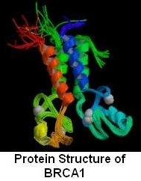
BRCA-1
Εντοπίζεται στο μακρύ σκέλος του χρωμοσώματος 17, στη θέση 21 (17q21)και πιο συγκεκριμένα από το ζεύγος βάσης 38,429,551-38,551,283
Κωδικοποιεί την BRCA-1 πρωτεϊνη.
Έχει τεκμηριωθεί η παρουσία του γονιδίου στα περισσότερα θηλαστικά για τα οποία έχει γίνει ανάλυση του DNA.

Slide 80
ΛΕΙΤΟΥΡΓΙΑ BRCA-1
Αποτελεί ενα ογκοκατασταλτικό γονίδιο.
Η πρωτεϊνη του συνδυάζεται με ένα σύνολο απο παράγωγα από άλλα ογκοκατασταλτικά γονίδια , ρυθμιστικές πρωτείνες κ.α και δημιουργεί ένα σύμπλεγμα ονόματι BASC.
Βασικές λειτουργίες γονιδίου:
Επιδιορθώνει την διπλή έλικα όταν αυτή έχει σπάσει.
Παίζει ρόλο στην μετάφραση, αφού έχει βρεθεί πως είναι μέρος του ολοενζύμου της RNA polymerase.
Τέλος, ρυθμίζουν την δραστηριότητα άλλων γονιδίων.

Slide 81
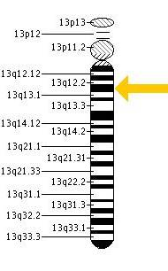
BRCA-2
Εντοπίζεται στο μακρύ σκέλος του χρωμοσώματος 13, στη θέση 12-13(13q12-13), μεταξύ των ζευγών βάσης 31,787,616-31,871,804.
Κωδικοποιεί την πρωτεϊνη brca-2.
Και αυτή ανεβρέθηκε στα περισσότερα θηλαστικά, στα οποία έχει γίνει ανάλυση του DNA τους.

Slide 82
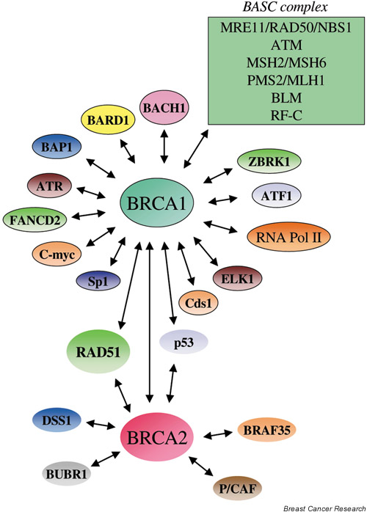
ΛΕΙΤΟΥΡΓΙΑ BRCA-2
Παρόλο που η δομή και η εντόπιση των BRCA-1 και BRCA-2 είναι τόσο διαφορετική, η λειτουργία τους είναι σε γενικές γραμμές ίδια και επικαλύπτεται.

Slide 83
ΚΛΙΝΙΚΗ ΣΗΜΑΣΙΑ ΜΕΤΑΛΛΑΞΕΩΝ ΣΤΑ ΓΟΝΙΔΙΑ BRCA-1 ΚΑΙ 2
Όπως λοιπόν είναι ευνόητο μεταλλάξεις σε αυτά τα γονίδια συνεπάγονται βλάβες στοDNA και κατ’ επέκταση επιρρέπεια στην καρκινογένεση.
Οι φορείς αυτών τον μεταλλάξεων έχουν αυξημένη επίπτωση σε καρκίνους όπως:
Καρκίνος μαστού
Καρκίνος ωοθήκης
Καρκίνος προστάτη και παγκρέατος
Κακόηθες μελάνωμα

Slide 84
ΕΝΔΕΙΚΤΙΚΑ ΜΕΤΑΛΛΑΞΕΙΣ ΣΤΟ BRCA-1 ANA TON KOΣMO
ΦΥΛΗ | ΜΕΤΤΑΛΑΞΗ
Ashkenazi Jewish | 185delAG, 188del11, 5382insC
Greeks | 5382insC
french | 3600del11, G1710X
japanese | L63X, Q934X
pakistans | 2080insA, 3889delAG, 4184del4, 4284delAG, IVS14-1A>G
Africans-americans | 943ins10, M1775R
Notes:
84

Slide 85
ΚΛΙΝΙΚΗ ΣΗΜΑΣΙΑ ΜΕΤΑΛΛΑΞΕΩΝ ΣΤΑ ΓΟΝΙΔΙΑ BRCA-1 ΚΑΙ 2
Επειδή η πρόληψη είναι η καλύτερη θεραπεία, θα πρέπει να βρούμε τους ανθρώπους αυτούς που έχουν αυξημένη πιθανότητα να φέρουν μεταλλάξεις σε αυτά τα γονίδια.Αυτή η διαδικασία γίνεται με τα γενετικά tests.
Η επιλογή όμως τον υποψήφιων για αυτά τα tests πρέπει να είναι προσεκτική για τους εξης λόγους;
Είναι μια διαδικασία με μεγάλο κόστος
Οι μεταλλάξεις είναι αρκετά σπάνιες
Λανθασμένα ή μη ξεκάθαρα αποτελέσματα
Ψυχολογικό stress χωρίς λόγο
Επί αρνητικού αποτελέσματος, εφησυχασμός και μη διενέργεια του τακτικού και απαραίτητου ελέγχου.

Slide 86
ΠΑΡΑΓΟΝΤΕΣ ΠΟΥ ΥΠΟΔΗΛΩΝΟΥΝ ΥΠΑΡΞΗ ΜΕΤΑΛΛΑΞΗΣ
Προσωπικό ιστορικό καρκίνου του μαστού ή της ωοθήκης
Οικογενειακό ιστορικό καρκίνου μαστού ή ωοθήκης
Καταγωγή από την εβραϊκη φυλη των Ashkenazi
Αποτελέσματα ενός προηγούμενου test το οποίο έχει διενεργηθεί σε κάποιο μέλος της οικογένειας
Έχουν διατυπωθεί διάφορα συστήματα κριτήριων τα οποία υπολογίζουν την πιθανότητα ένας άνθρωπος να είναι φορέας μιας μετάλλαξης.Ένα από αυτά τα συστήματα κριτήριων είναι και του Kaiser-Permanente. Ο έλεγχος γίνεται όταν η πιθανότητα(όπως υπολογίζεται από τα διάφορα συστήματα) να φέρει κάποιος την μετάλλαξη είναι πάνω από 10%.

Slide 87
ΕΠΙΠΤΩΣΗ ΚΑΡΚΙΝΩΝ ΣΕ ΑΣΘΕΝΕΙΣ ΜΕ ΜΕΤΑΛΛΑΞΗ ΣΕ ΣΥΓΚΡΙΣΗ ΜΕ ΤΟΝ ΓΕΝΙΚΟ ΠΛΗΘΥΣΜΟ
Τύπος καρκίνου | Brca1 μεταλλάξεις | Brca2 μεταλλάξεις | Γενικός πληθυσμός
Καρκίνος μαστού | 47-66% | 40-57% | 12,5%
Αμφοτερόπλευρος Ca μαστού | 65% | 50% | 0,5-1%
Ca μαστού στον ανδρα | 0,2-2,8% | 3,2-12% | 0,1%
Ca ωοθήκης | 35-46% | 13-23% | 1,3%
Ca παγκρέατος | <10% | <10% | 1%
Ca προστάτη | αυξημένος | 35-40% | 15%

Slide 88
ΑΠΟΤΕΛΕΣΜΑΤΑ ΓΕΝΕΤΙΚΟΥ TEST
Καλό σενάριο: ανεύρεση μίας μετάλλαξης που έχει ήδη εντοπιστεί σε κάποιο μέλος της οικογενείας.
Κακό σενάριο: μη ανεύρεση μεταλλάξεις σε άνθρωπο υψηλού κινδύνου:
Δεν εντοπίστηκε από τις διαθέσιμες μεθόδους
Άλλο γονίδιο σπάνιο που ευθύνεται για κληρονομικό καρκίνο μαστού/ωοθήκης
Σποραδική μετάλλαξη
Ποικιλία αδιευκρίνιστης σημαντικότητας

Slide 89
ΟΔΗΓΙΕΣ ΣΕ ΑΝΘΡΩΠΟΥΣ ΜΕ ΘΕΤΙΚΟ ΤΟΝ ΓΕΝΕΤΙΚΟ ΕΛΕΓΧΟ
Αν και μας αφορά ο καρκίνος της ωοθήκης, αναφερόμαστε από κοινού και στον καρκίνο του μαστού γιατί άνθρωποι με μεταλλάξεις στα brca έχουν αυξημένες πιθανότητες να εμφανίσουν και τους δύο καρκίνους.
ΟΔΗΓΙΕΣ
Μηνιαία αυτοεξέταση από την ηλικία των 18
Κλινική εξέταση 2-4 φορές ετησίως από την ηλικία των 25
Μαστογραφία ετησίως από την ηλικία των 25
MRI μαστού από την ηλικία των 25
2 φορές ετησίως διακολπικό ηπέρηχο ωοθηκών και μέτρηση στον ορό του CA-125 από την ηλικία των 35

Slide 90
ΘΕΡΑΠΕΥΤΙΚΕΣ ΔΥΝΑΤΟΤΗΤΕΣ
Προφυλακτική χειρουργική επέμβαση:
Μαστεκτομή συνεπάγεται 90% μείωση κινδύνου για ανάπτυξη Ca μαστού
Αμφοτερόπλευρη σαλπιγγο-ωοθηκεκτομή συνεπάγεται μείωση της πιθανότητας για γυναικολογικούς καρκίνους κατά 95% και για Ca μαστού κατά 45%
Παρά τα πολύ καλά αποτελέσματα, μόνο ένα πολύ μικρό ποσοστό γυναικών επιλέγει χειρουργική προφύλαξη.

Slide 91
ΧΗΜΕΙΟΠΡΟΦΥΛΑΞΗ
Ca ωοθήκης:η χρήση αντισυλληπτικών από του στόματος φαίνεται να οδηγεί σε μείωση της εμφάνισης Ca ωοθήκης.
Ca μαστού:η χρήση ταμοξιφαίνης και ραλοξιφαίνης μειώνει τον κίνδυνο εμφάνισης Ca μαστού κατά 40%.
Επίσης καλά αποτελέσματα φαίνεται να προκύπτουν και από τον συνδυασμό θεραπειών

Slide 92
ΑΠΟΤΕΛΕΣΜΑΤΑ ΓΟΝΙΔΙΑΚΟΥ ΤΕΣΤ (ΔΗΜΟΚΡΙΤΟΣ)
Αρνητικό αποτέλεσμα για ανίχνευση μετάλλαξη στο γονίδιο BRCA-1 και BRCA-2
Whole-genome DNA sequencing με τεχνικές next-generation sequencing σε ομάδα ασθενών με very early onset breast cancer (ηλικίας 19-24 ετών)

Slide 93
ΑΠΟΤΕΛΕΣΜΑΤΑ ΓΟΝΙΔΙΑΚΟΥ ΤΕΣΤ (ΔΗΜΟΚΡΙΤΟΣ σε συνεργασία με Mayo Clinic στο Rochester (Minnesota) )
27 εξεταζόμενα γονίδια - πλήρης ανάλυση περιοχών εξονίων:
ATM, BAP1, BARD1, BRCA1, BRCA2, BRIP1, CDH1, CHEK2, FAM175A, FANCM, MLH1, MRE11A, MSH2, MUTYH, NBN, PALB2, PMS2, PPM1D, PTEN, RAD50, RAD51C, RAD51D, RINT1, SLX4, STK11, TP53, XRCC2
Αποτέλεσμα
Η ανάλυση των 27 παραπάνω γονιδίων ήταν ΘΕΤΙΚΗ για παθογόνους μεταλλάξεις.
Συγκεκριμένα, η εξεταζόμενη φέρει την παθογόνο μετάλλαξη c.324_327dupTTTC (HGVS nomenclature) στο εξόνιο 4 του γονιδίου TP53 (ΟΜΙΜ 191170).
(Αλληλουχία αναφοράς cDNA TP53: NM_000017)

Slide 94
Οι κληρονομούμενες μεταλλάξεις στo ογκοκατασταλτικό γονίδιο TP53 (OMIM 191170) ευθύνονται για το σύνδρομο κληρονομικού καρκίνου Li-Fraumeni (OMIM 151623).
Σύμφωνα με τη διεθνή βιβλιογραφία, τα άτομα που φέρουν μετάλλαξη στο γονίδιο TP53 έχουν πιθανότητα ~90% να αναπτύξουν μέχρι τα 60 τους χρόνια κάποιον από τους τύπους καρκίνου που έχει συσχετισθεί με το σύνδρομο αυτό, με πιο συχνό για τις γυναίκες τον καρκίνο του μαστού.
Οι πιο συχνοί άλλοι τύποι καρκίνου που έχουν συσχετισθεί με το σύνδρομο Li-Fraumeni είναι λευχαιμίες και σαρκώματα.
Επιπλέον, άτομα με μετάλλαξη στο γονίδιο TP53 εμφανίζουν ακτινοευαισθησία, οπότε και απαιτείται προσεκτική επιλογή μεθόδων συστηματικής επιτήρησης για την έγκαιρη διάγνωση των νεοπλασιών.
Το γονίδιο κληρονομείται με κυρίαρχο αυτοσωματικό χαρακτήρα

Slide 95
Eυχαριστώ πολύ

